Slide 1

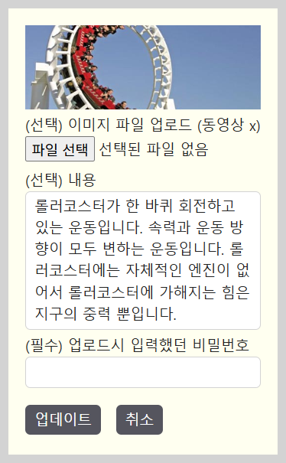

여러가지 운동의 사례 제시하기 (교과서 000 페이지)
물체에 힘이 작용하여 운동 상태가 변하는 예를 조사한다.
인터넷에서 관련 사진을 검색하여 다운로드해서 받아 둔다.
조사한 자료를 다음의 예로 각각 분류한다.
  속력만 변하는 운동
  운동 방향만 변하는 운동
  속력과 운동 방향이 모두 변하는 운동
어떤 형태(종류)의 운동인지,
운동 중에 변하는 있다면 어떤 것이
변하는 운동인지, 만약 힘이 가해지고
있다면 어떤 힘이 어떤 방향으로
작용하고 있는지 구체적으로 서술한다.
제작한 발표 자료를 “쪽지”에 올리고,
다른 친구의 자료를 살펴본다.
제한시간 : 00시 00분까지
작성 예시 →
올린 자료는 선생님이 검토하여 수정을 지도할 수 있습니다.
올린 자료 중 괜찮은 것은 과학 교과 세특 작성에 반영합니다.
비도덕적이거나 법률에 위배되는 자료는 학생의 동의여부와 관계 없이 삭제됩니다.

